Slide 1
Figura 1. Ley crecimiento exponencial de la ciencia (D.J.S. Price)

Slide 2
Figura 2. Ley de la productividad de los autores
Ejemplo: si en una determinada área de conocimiento existen 100 autores que han publicado un solo trabajo (una sola firma), cuantos autores habrán publicado más trabajos.
A(n) = A(j)/n²
n = 2 → A(2) = A(100)/2² ; A(2) = 100/4 = 25 autores .
.
.
n = 10 → A(10) = A(100)/10² ; A(10) = 100/100 = 1 autor

Slide 3
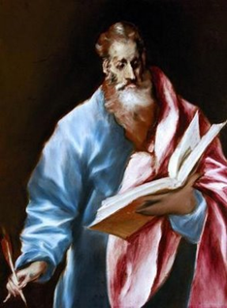
Figura 3. Efecto mateo o de ventaja acumulativa
Índice de Productividad de los autores
La productividad sigue el conocido “efecto Mateo” o ventaja acumulativa.
«Según las palabras de Mateo el Evangelista, ... porque al que tiene le será dado, y tendrá más, y al que no tiene, aún lo que tiene le será negado»
→ Cuantos más trabajos tiene un autor mayor será la facilidad para publicar.

Slide 4
Figura 4. Esquema de la Ley de la dispersión (anillos de Bradford)

Slide 5
Figura 5. Indicadores de repercusión e impacto
Factor de impacto
Indicador que mide la importancia relativa de una revista dentro de su área temática.
Se calcula para un año determinado a partir de los datos de los dos años inmediatamente anteriores.
Citas recibidas en el año por los artículos publicados durante los 2 inmediatamente anteriores
Factor de impacto para una revista en un año determinado
=
Número total de artículos publicados en la revista en los 2 años inmediatamente anteriores

